Slide 1
Гуйдаш Владислав Андрійович Студент групи ІП-20-3
Розробка програмного рішення для консольної бази даних по предметній області «Спортивні організації міста Івано-Франківська» засобами С++

Slide 2
Основні функції курсової роботи:
1
Ввід даних
2
Перегляд введених даних
3
Перегляд даних за вказаними параметрами

Slide 3
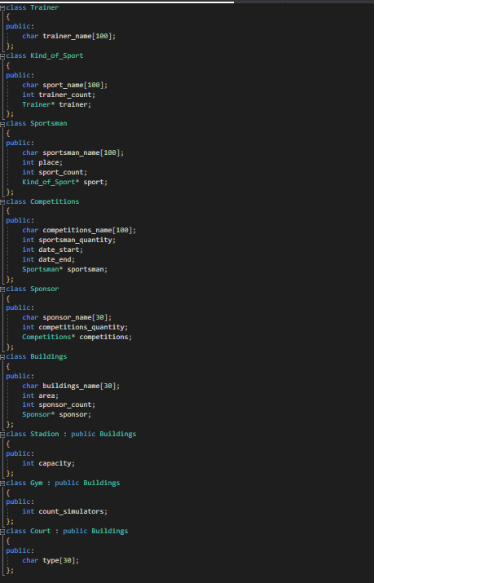
Після постановки завдання розробив класи для бази даних за заданим варіаном, записаих у файлі проекту Data.h

Slide 4
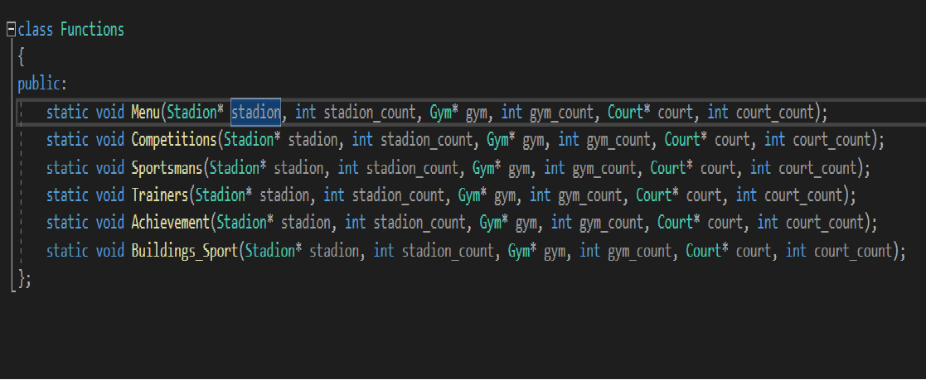
Також створив окремий клас з методами, які використовувались у файлі Data.cpp для перегляду інформації за заданими параметрами варіанту

Slide 5
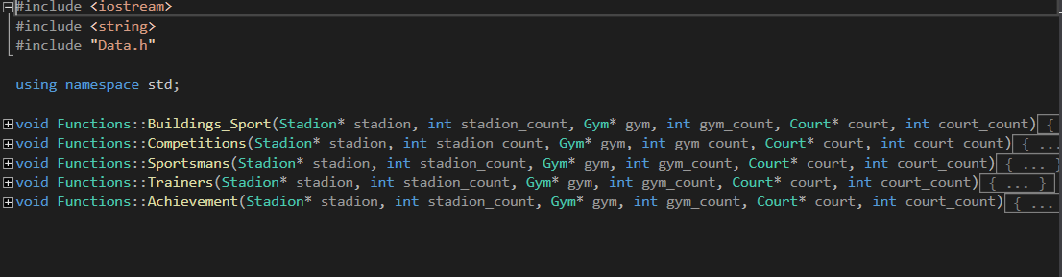
У файлі Data.cpp реалізовані методи для перегляду інформації бази даних окремо для кожного пункту меню

Slide 6
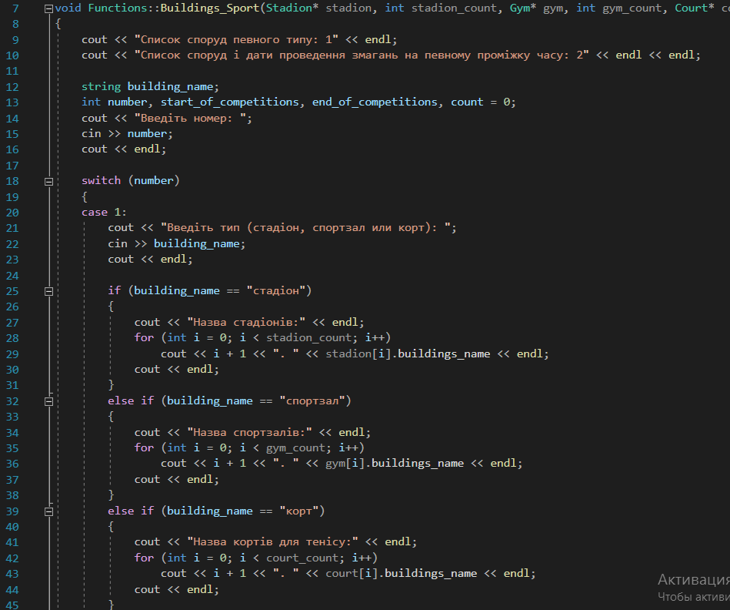
На даному рисунку ми можемо побачити частину коду, який відповідає за вивід на екран інформацію про інфраструктуру міста.
1 пункт:
вивід інформації про споруди певного типу;
2 пункт:
списки споруд і проведення змагань на них.

Slide 7
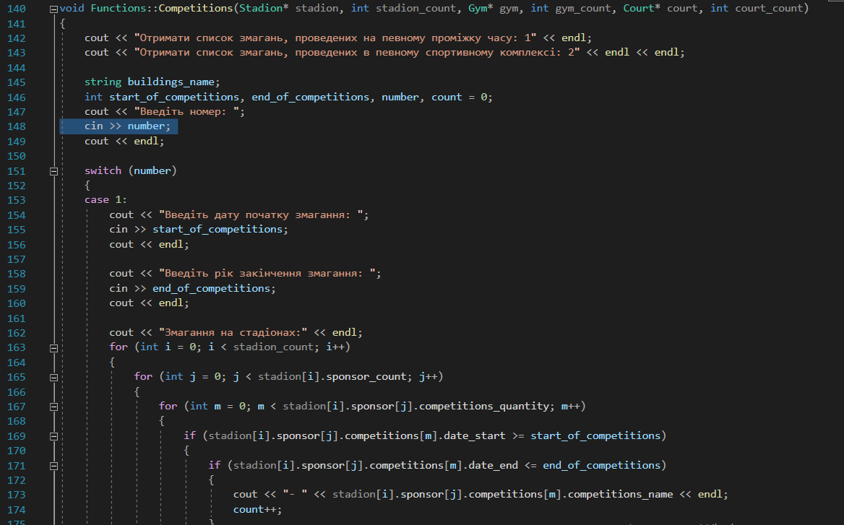
Метод, який дає доступ до змагань. Користувач вводить параметри для перегляду інформації, а програма через цикл перебирає всі введені раніше дані та виводить потрібні на екран
1 пункт:
список змагань за певний проміжок часу
2 пункт
списки змагань і спортивні комплекси, в яких проводились змагання.

Slide 8
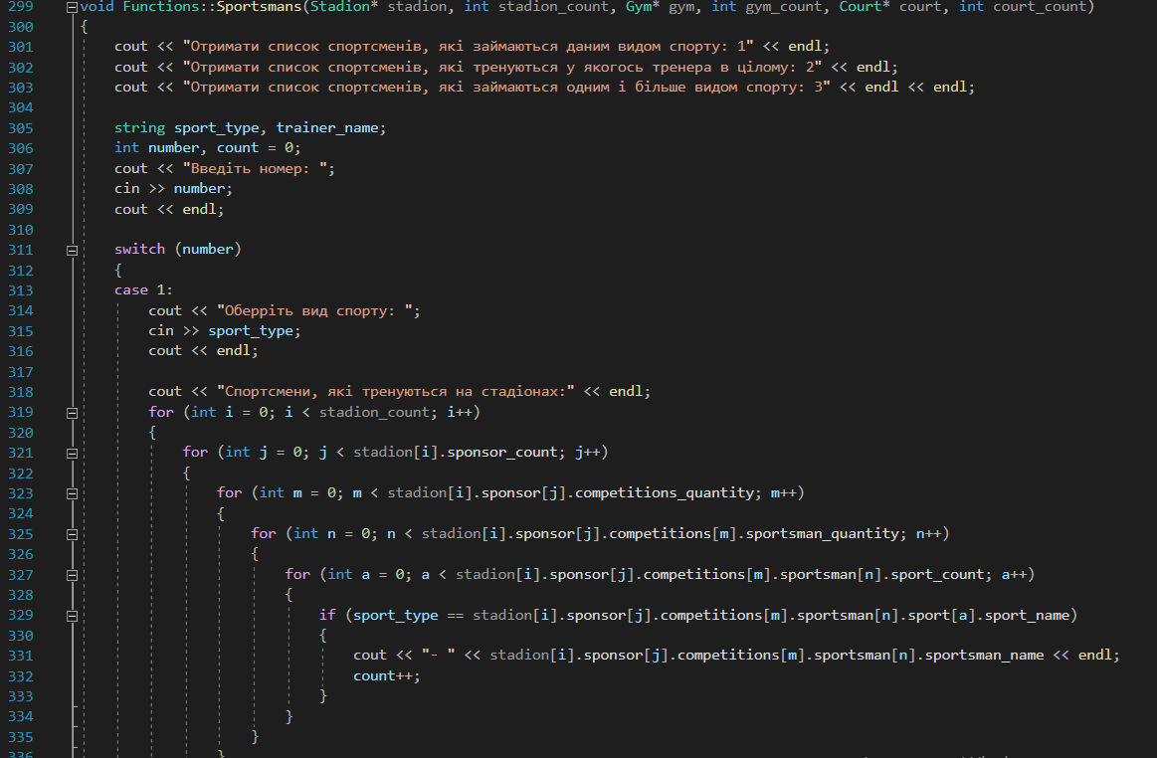
Метод, який представляє інформацію про спортсменів. Користувач може отримати список спортсменів, які займаються певним видом спортом, які тренуються в певного тренера та які займаються 1 і більше видом спорту. Все це відбувається через зациклення масивів.

Slide 9
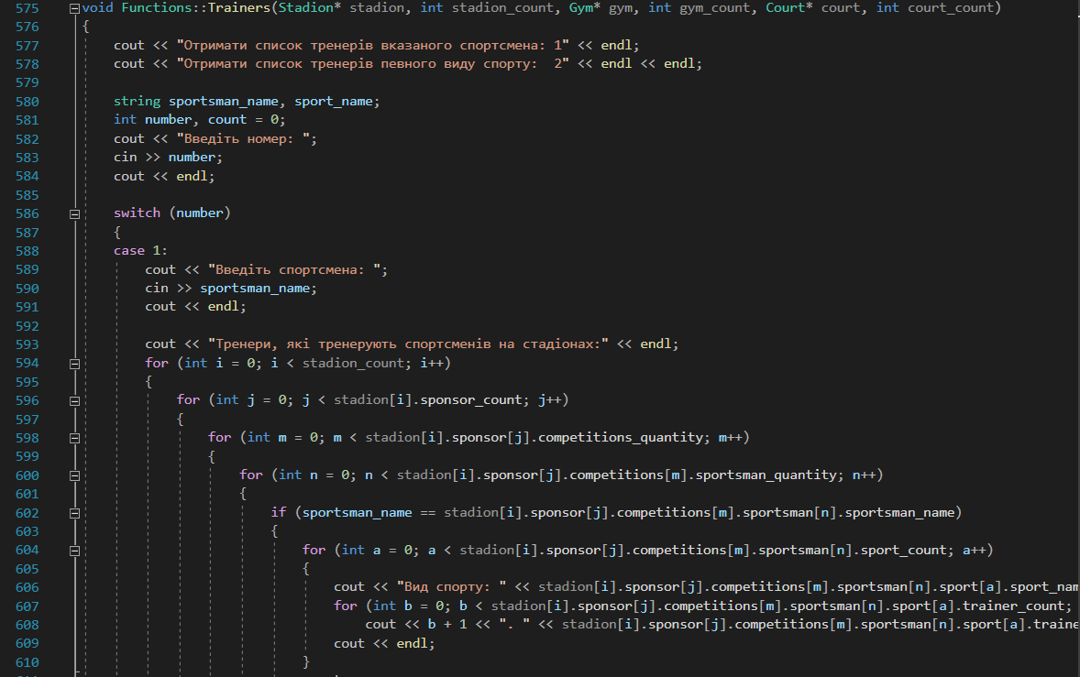
Метод, який оперує даними про тренерів. Через цикли ми можемо отримати інформацію про тренерів, які тренерують одного спортсмена одночасно. Також ми можемо дізнатись, які в базі є тренери, що тренують певний вид спорту.

Slide 10
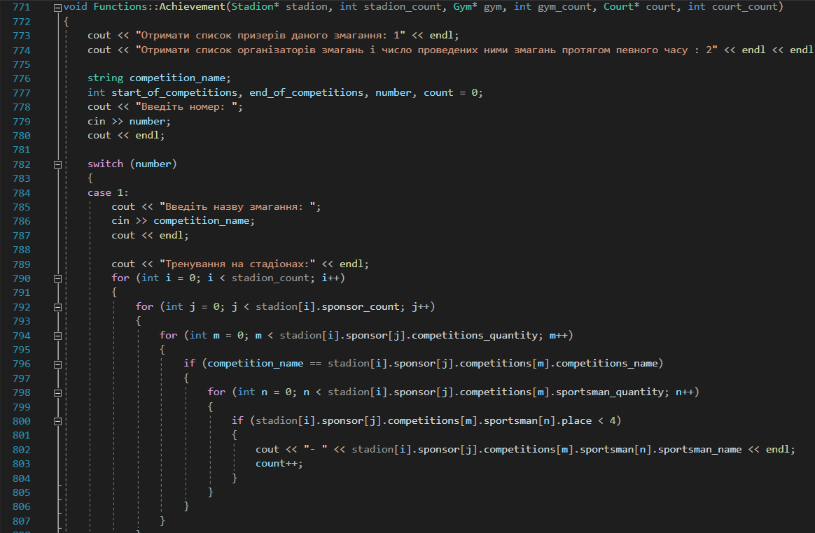
Останній метод, який зберігає інформацію про змагання. Тут ми можемо отримати списки призерів, при чому зайняте місце повинне бути не вище 3. Також за певний період ми можемо переглянути спонсорів змагань.

Slide 11
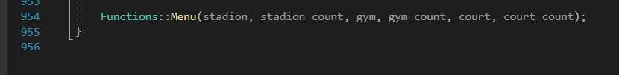
Базовий метод Menu()
Дає змогу викликати меню після закінчення роботи з певним пунктом меню

Slide 12
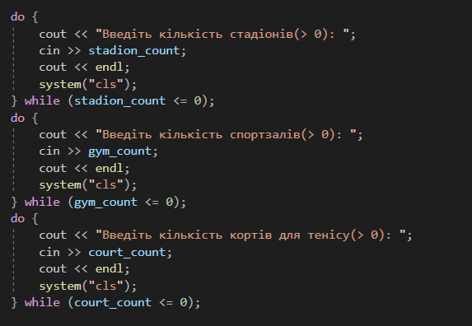
Безпосередньо ввід даних в базу Файл: Functions.cpp
Перше, що потрібно- ввести кількість інфраструктур
Спершу використав конструкцію do{ }while.
Тіло циклу do while завжди виконується хоча б один раз. Після виконання тіла циклу перевіряється умова. Якщо воно істинне, то виконання переходить до початку блоку do і тіло циклу виконується знову. Змінна choice повинна бути оголошена поза блоками do while.

Slide 13
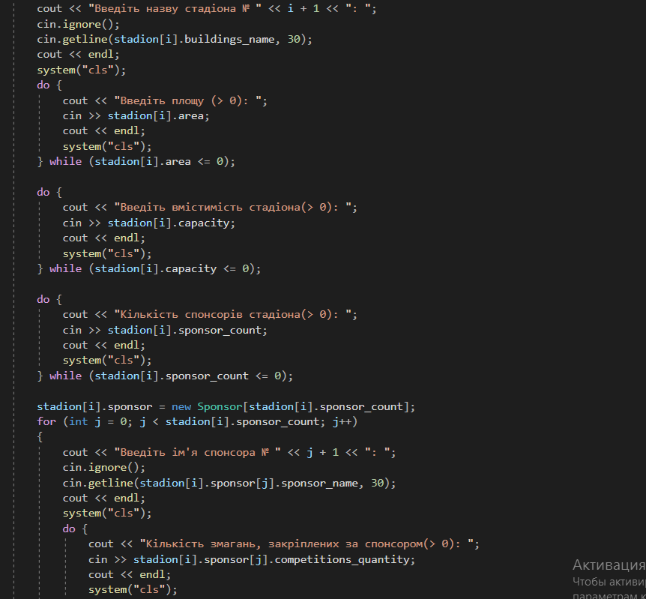
Безпосередньо ввід даних в базу Файл: Functions.cpp
Для кожної споруди прописуєм код, зманюючи характерні атрибути.
Для кожного типу інфраструктур ми вводимо його характерні атрибути, спонсорів, змагання, тренерів, вид спорту, для якого призначена споруда.

Slide 14
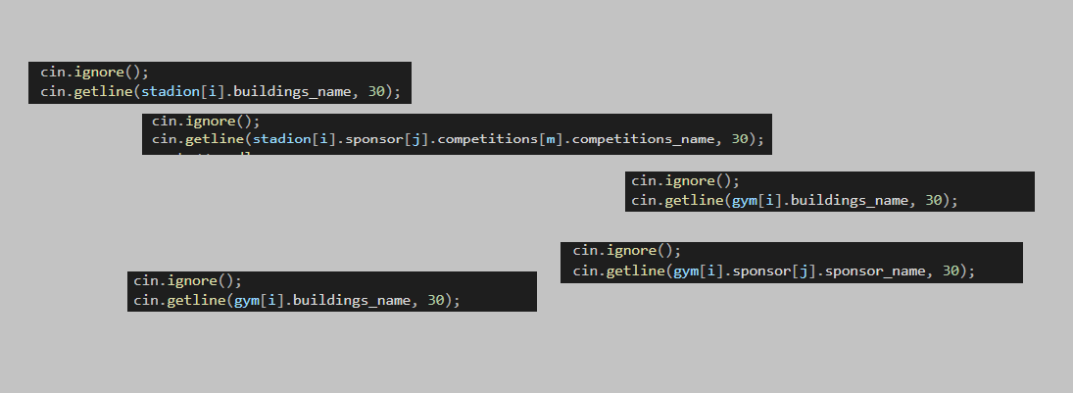
Безпосередньо ввід даних в базу Файл: Functions.cpp
По суті, для операторів cin, які використовуються перед викликом getline, тому що, коли користувач вводить щось з cin, вони натискають enter a '\ n‘ char потрапляє в cin буфер. Потім, якщо ви використовуєте getline, він отримує новий рядок char замість потрібного рядка. Таким чином, ви робите cin.ignore () і повинні очистити буфер до потрібного рядка.
Якщо формально описувати функціонал cin.getline(), то вона отримує дані з вхідного потоку до строкового роздільник, яка не записується в отриманий масив даних.

Slide 15
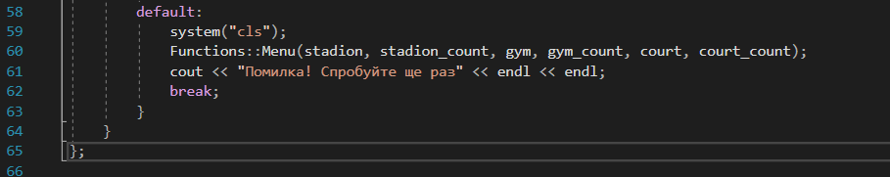

Передбачення програмою помилок
При невірному вводі цифри або запиту програма буде видавати помилку і попросить користувача повторити спробу.

Slide 16

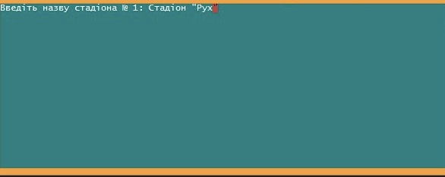
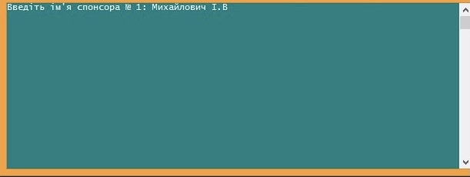
Ввід даних у базу

Slide 17
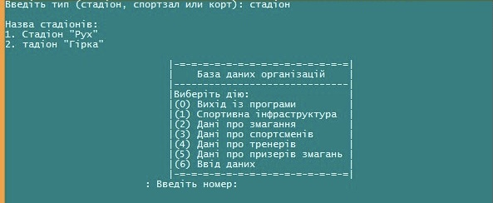
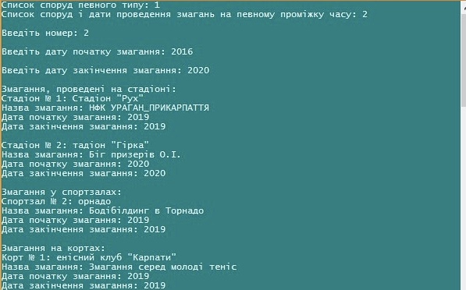
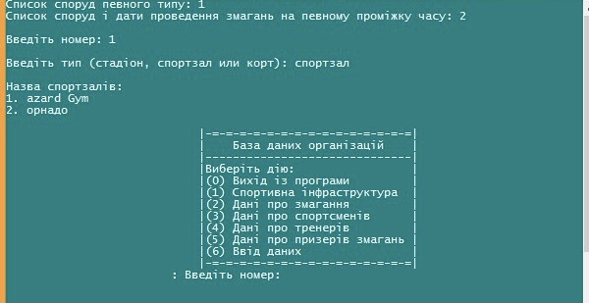
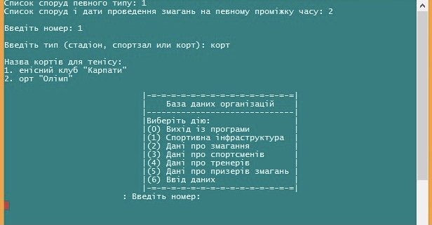
Пункт меню (1)

Slide 18
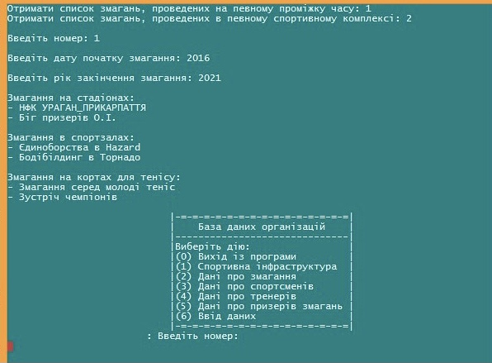
Пункт меню (2)

Slide 19
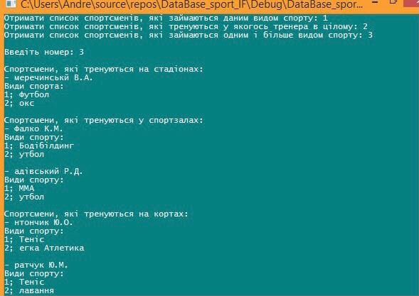
Пункт меню «Спортсмени»

Slide 20
Пункт меню «Спортсмени»

Slide 21
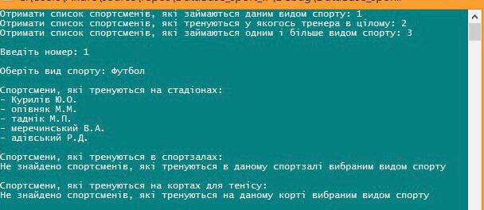
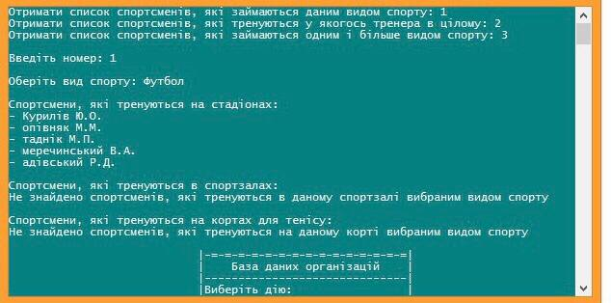
Пункт меню «Спортсмени»

Slide 22
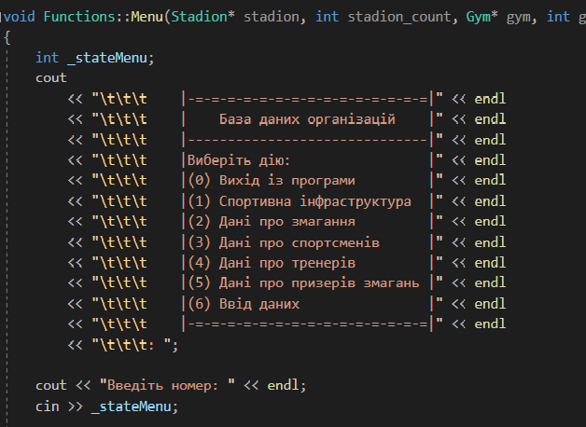
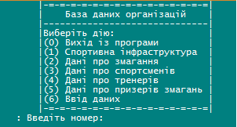
Вигляд меню у вигляді коду та в консолі:
У вигляді коду
В консольному вигляді

Slide 23

int main()
У головному блоці змінні, команда для української мови і виклик головного меню для подальшої роботи у програмі.
Також присутня команда для налаштування кольору консолі.

Slide 24
Дякую за Вашу увагу!

